Slide 1

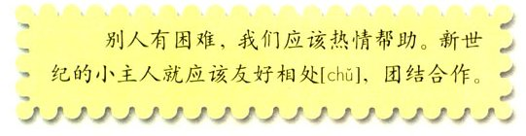

Slide 2

我会读
yí móu chái yàn yì
移 谋 柴 焰 易
zhé cuō shéng jīn dú
折 搓 绳 斤 独

Slide 3
我会读
移 谋 柴 焰 易
折 搓 绳 斤 独

Slide 4
移动 计谋 火柴 火焰
容易 折断 搓绳子 千斤
独立 挑水 树根 满足

Slide 5
什么是谚语？
谚语有五句话组成,每句话都说明一个意思。什么是谚语呢?谚语是再群众中流传的固定的语句,说明一个深刻的道理.
谚语内容包括极广，有气象谚语“蚂蚁搬家蛇过道，明日必有大雨到”。有农业谚语“清明前后，栽瓜种豆”。有卫生谚语“冬吃萝卜夏吃姜，免得医生开药方”。有社会谚语“凡人不可貌相，海水不可斗量”“若要人不知，除非己莫为”。有学习谚语“刀不磨要生锈，人不学要落后。

Slide 6
